Slide 1
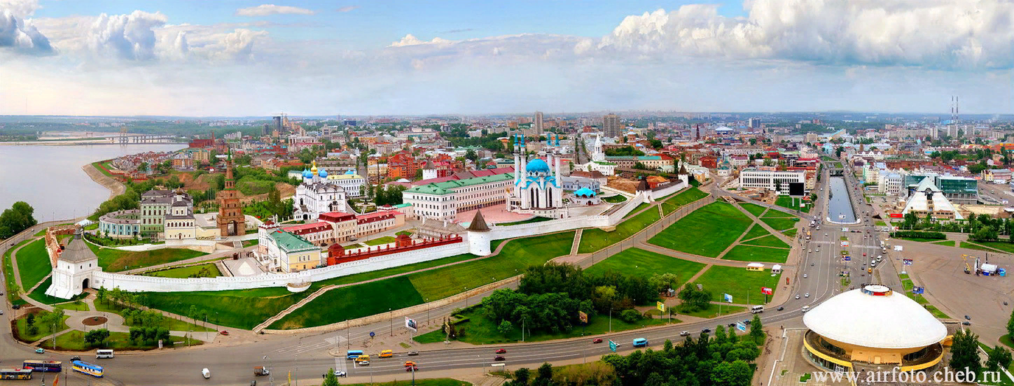

Slide 2
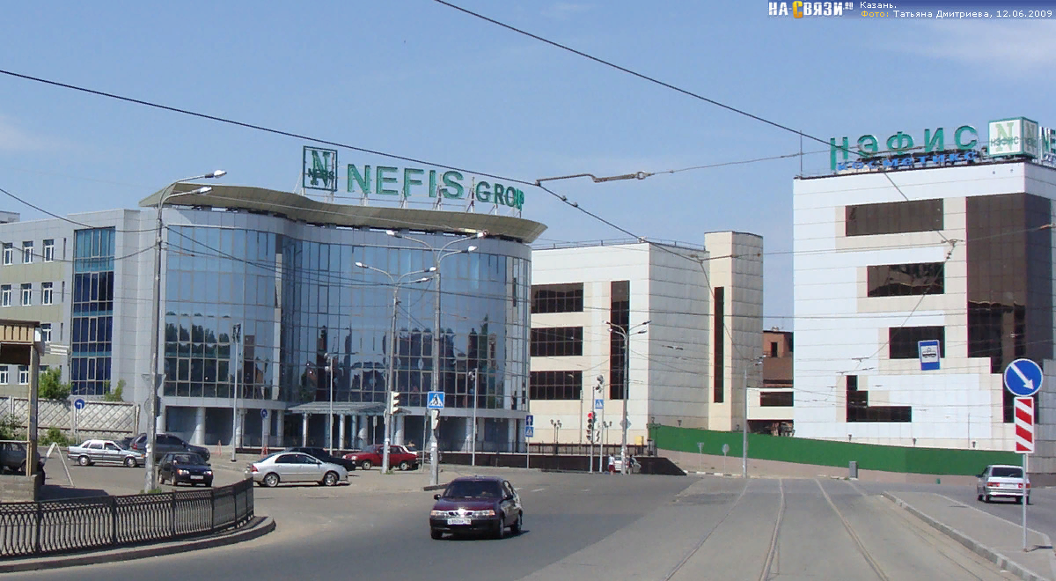

Slide 3
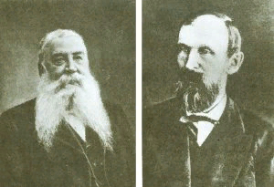
Братья Крестовниковы
Завод братьев Крестовниковых был сначала первым, а затем крупнейшим промышленным предприятием Казани своего времени. Неудивительно, что и сами Крестовниковы, едва перекочевав в Казань из Москвы, очень быстро стали одними из самых влиятельных людей.

Slide 4
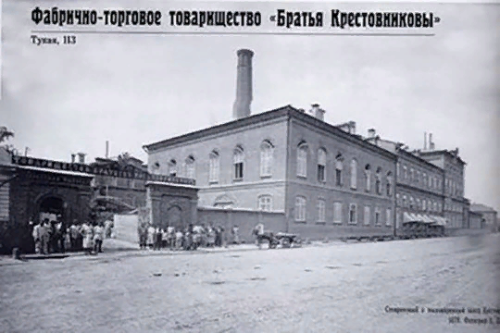
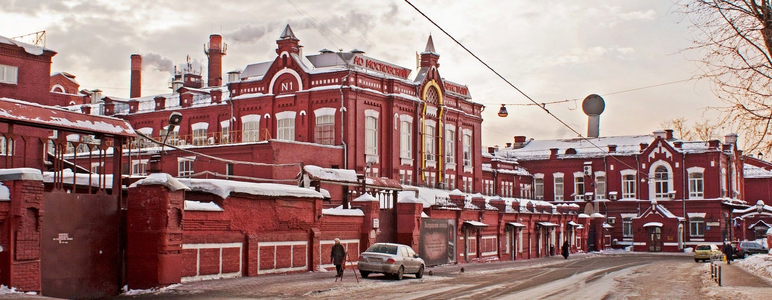

Slide 5
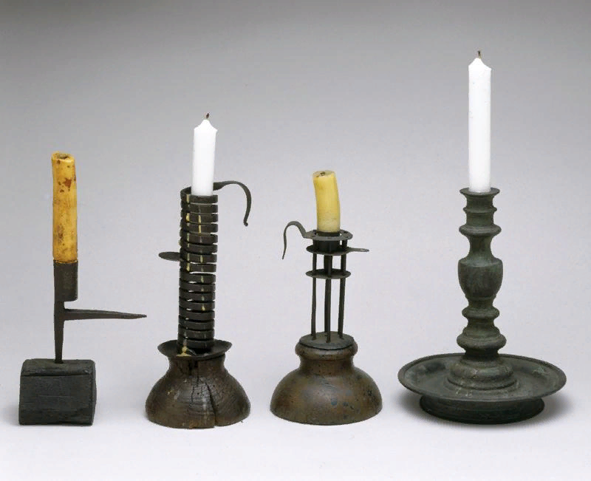
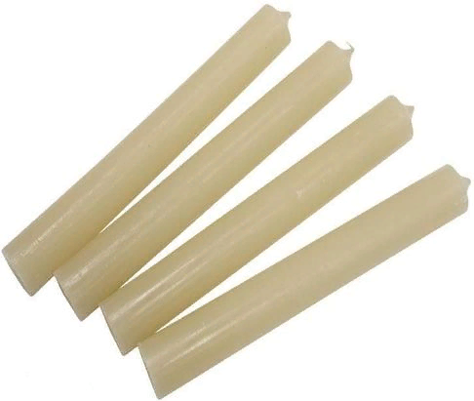
Поначалу завод ориентировался исключительно на производство свечей, самого востребованного тогда товара.

Slide 6
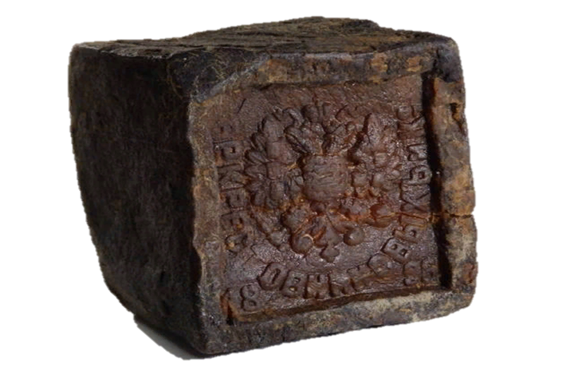
Но часть свечного сала и олеиновая кислота от его переработки, оставались незадействованными. Выбрасывать жалко, поэтому Крестовниковы решили делать у себя на фабрике еще и мыло.

Slide 7
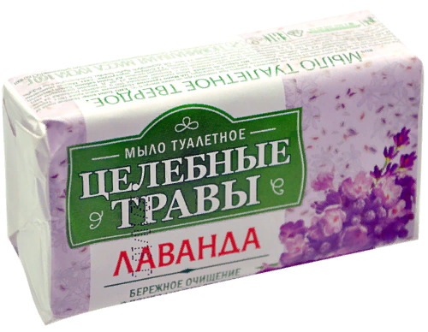
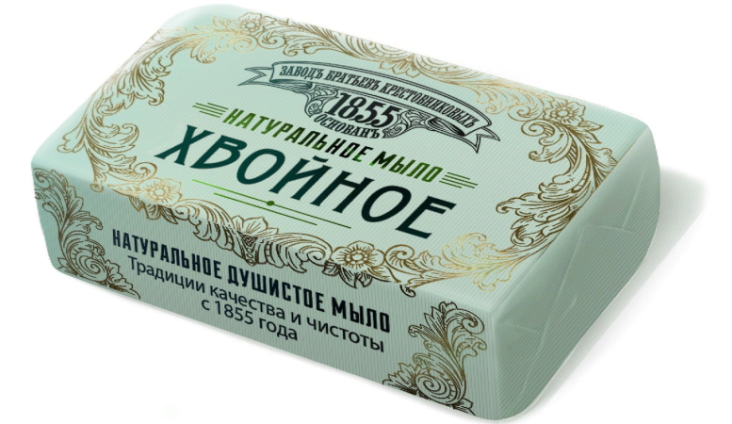

Slide 8
